Slide 1


PADEL SCOUTER
PLATAFORMA WEB INTELIGENTE DE ANÁLISIS DE JUGADORES DE PÁDEL
MEDIANTE IA Y COMPUTACIÓN AVANZADA
TFM 2026 — RUBEN REBOLLO RUA | VER EN PRODUCCIÓN

Slide 2





Subjetividad en el Pádel
El problema que resuelve
¿Y si existiera un Scouter con estilo Dragon Ball?
Opiniones Subjetivas
Las valoraciones de nivel se basan en percepciones empíricas sin rigor técnico.
Una aplicación web multiplataforma capaz de calcular un Power Level exacto y analizar cada faceta del juego con IA.
Ausencia de métricas
Falta de estadísticas objetivas sobre rendimiento y evolución táctica.
Falta de Inteligencia Artificial
Los clubes y entrenadores carecen de herramientas profesionales para analizar el rendimiento y evolución de sus jugadores.
Situacion actual
Con Padel Scouter
Hojas de calculo improvisadas para seguir jugadores
Software generico que no entiende el sistema FEP
Sin analisis de rendimiento basado en datos
Gestion manual de torneos y parejas
Ninguna integracion con inteligencia artificial
Perfiles con 19 estadisticas tecnicas, fisicas y mentales
Ranking automatico basado en sistema Federación Española de Padel (FEP) real
Analisis narrativo con IA y planes de mejora
Validacion inteligente de rondas y bloqueo de parejas
Chatbot RAG sobre el reglamento oficial

Slide 3


Publico objetivo y objetivos
Para quien esta hecho
▶ Entrenadores y directores técnicos
▶ Jugadores que buscan evolución
▶ Organizadores de torneos amateur
▶ Aficionados que quieren datos profesionales
Objetivos cumplidos
CRUD completo de jugadores, partidos y torneos ✓
Análisis de rendimiento con IA (Gemini) ✓
Ranking FEP con estadísticas avanzadas ✓
Exportación de informes en PDF ✓
Chatbot RAG de reglamento ✓
Clean Architecture + seguridad OWASP ✓
68 tests unitarios (82% cobertura) ✓

Slide 4

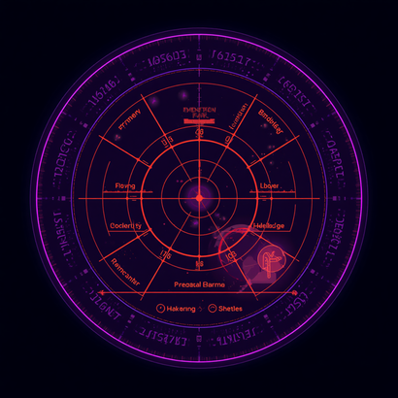

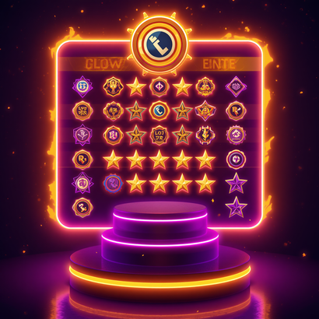
LA SOLUCIÓN: PADEL SCOUTER
ANALIZA Y PUNTÚA
FORTALEZAS Y DEBILIDADES
PLANES PERSONALIZADOS
RANKING Y BADGES
Evalúa cada jugador con métricas reales y genera un Power Level único.
Detecta puntos fuertes y áreas de mejora con precisión mediante IA.
Genera planes de entrenamiento personalizados con Google Gemini AI.
Sistema de ranking FEP y badges desbloqueables inspirados en Dragon Ball.

Slide 5








CARACTERÍSTICAS
RANKING & POWER LEVEL
🔥 Ranking FEP oficial y Power Level inspirado en Dragon Ball Z
🎖️ Sistema de badges y logros desbloqueables por rendimiento
📊 Comparador de jugadores con métricas y radar de habilidades
JUGADORES & TORNEOS
⚡ Gestión completa de jugadores con 19 estadísticas avanzadas
🏆 Sistema de torneos con validación de rondas y brackets
📋 Registro seguro y validado de partidos con historial completo
IA & EXPORTACIÓN
🤖 Análisis IA con Google Gemini: plan de mejora en 3 fases
📄 Exportación PDF profesional con gráficos radar hexagonales
🔐 Seguridad JWT + OWASP con despliegue en Railway & Supabase

Slide 6


STACK TECNOLÓGICO
Backend
Datos & IA
Infra & Deploy
⚡ Python 3.14+
⚡ FastAPI
⚡ Uvicorn
⚡ SQLAlchemy
⚡ Alembic
⚡ WeasyPrint PDF
⚡ Pillow
⚡ Resend Email
🗄️ PostgreSQL
🗄️ Redis
🤖 Google Gemini AI
🧠 Gemini 2.5 Flash
📄 Exportación PDF
🔐 JWT Auth
📊 Análisis IA
🐳 Docker
🚀 Railway
🛢️ Supabase
⚡ Upstash
🔄 CI/CD Pipeline
🌐 REST API
🛡️ OWASP Top 10

Slide 7




ARQUITECTURA CLEAN (HEXAGONAL)
API Layer
Controladores REST
· JWT Auth
· Rate Limit
· OWASP Top 10
· Validación de entrada
Service & Domain Layer
Lógica de negocio
· DDD
· SOLID
· Sin dependencias externas
· Testing garantizado
Infrastructure Layer
PostgreSQL
· Redis
· SQLAlchemy
· Alembic
· Google Gemini AI
· Railway
· Supabase

Slide 8
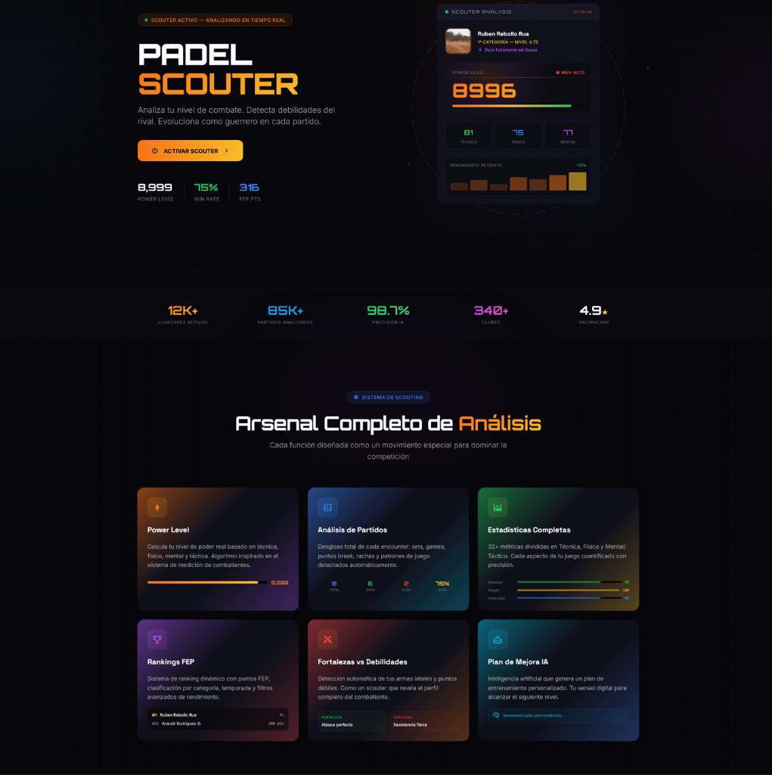


landing page
La landing page centraliza
el acceso al sistema:
visualiza tu Power Level
consulta el ranking global
y accede al dashboard de análisis.
Diseño oscuro e intuitivo inspirado en la estética Scouter.
Acceso rápido a todas las funcionalidades principales desde un solo punto.
Power Level
Dashboard
Ranking
Análisis IA

Slide 9

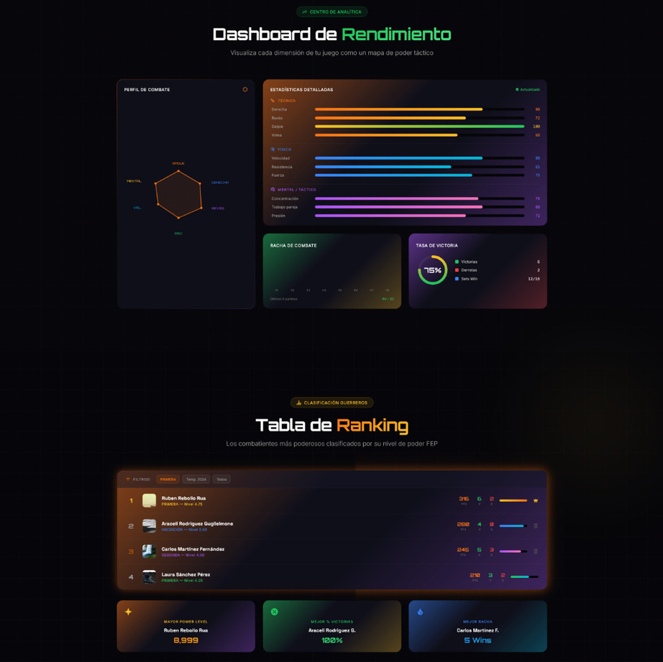
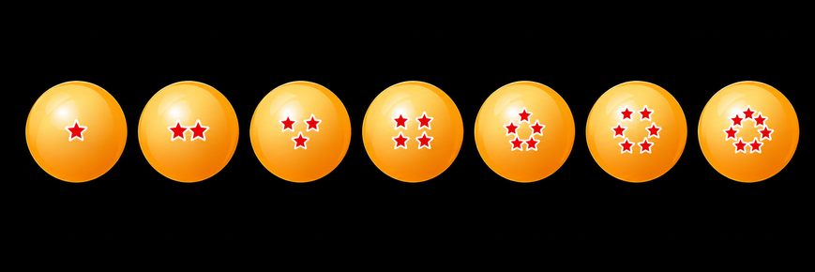
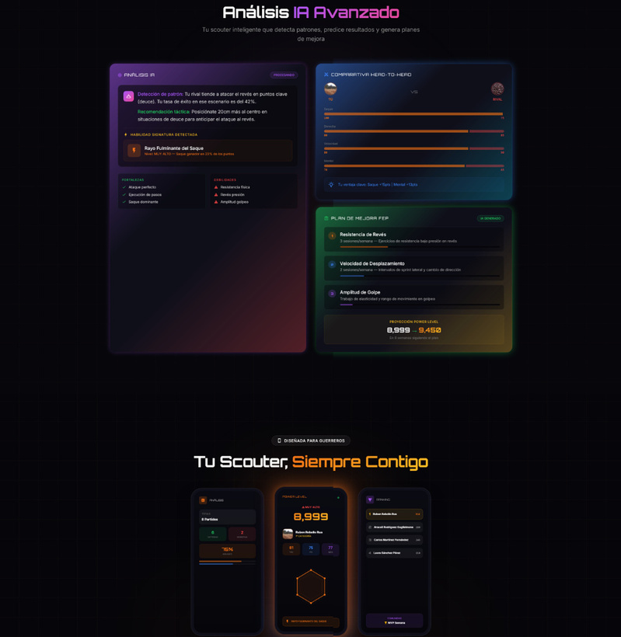


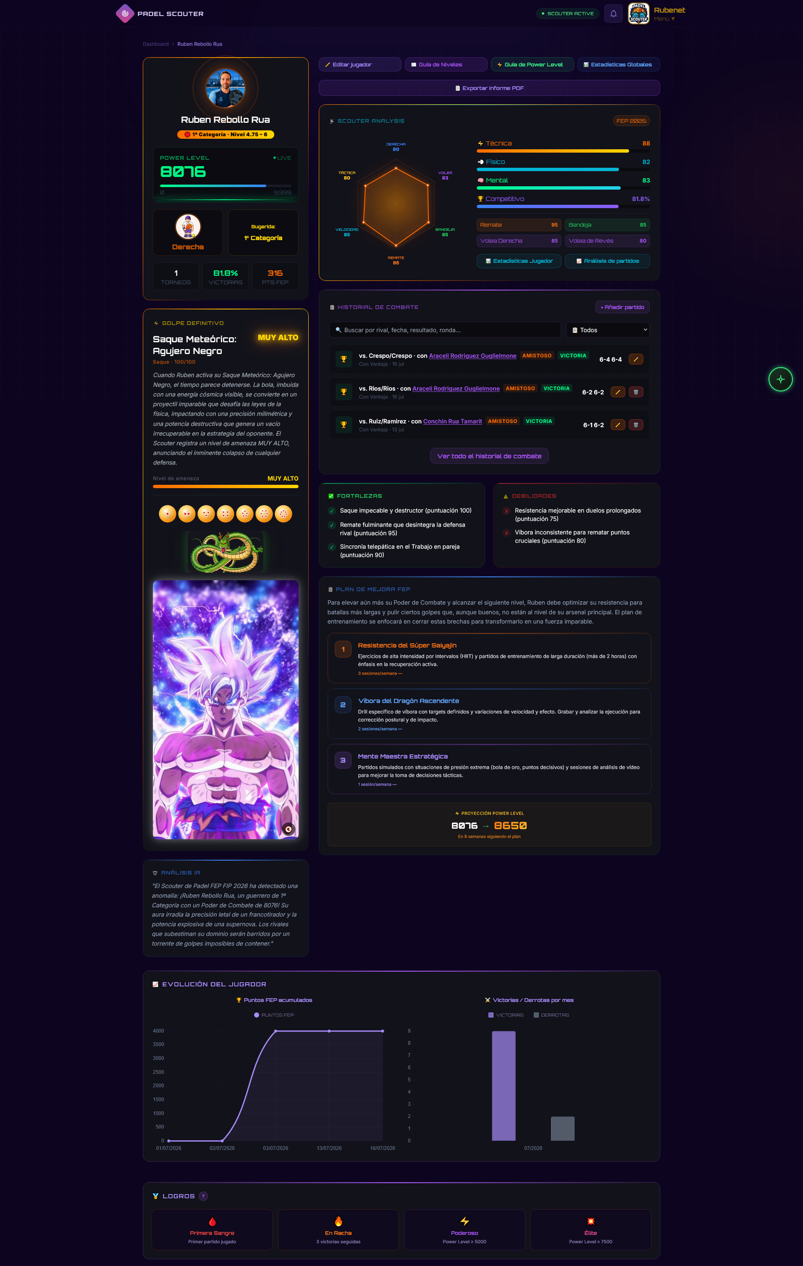
landing page
Power Level
Dashboard
Análisis IA
Ranking
LOGROS DESBLOQUEABLES

Slide 10

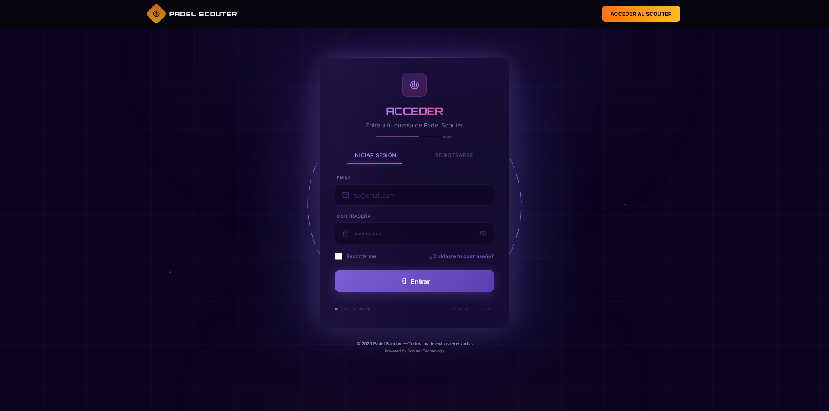
LOGIN
Diseño elegante y minimalista con estándares OWASP Top 10.
Acceso seguro y validado para cada usuario.
JWT Auth
Seguridad
Validación
Autenticación segura con tokens
JWT firmados
Protección contra ataques
Sesiones controladas
OWASP

Slide 11
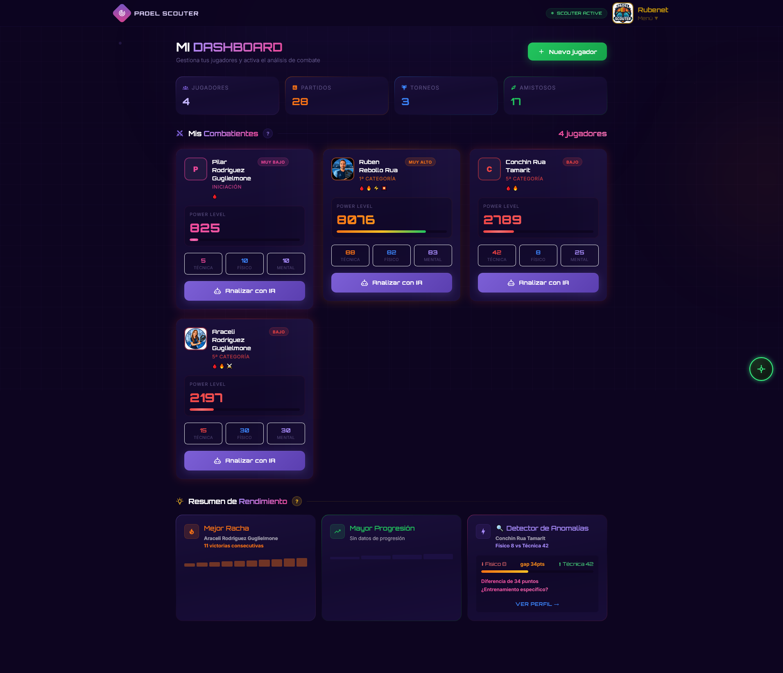





DASHBOARD
El Dashboard centraliza toda la información clave en un único panel :
Power Level
Rankings
Estadísticas
Análisis IA
Insignias Desbloqueadas
Visualiza el progreso de cada jugador:
Partidos registrados
Torneos activos
Detección de anomalías en tiempo real.
Consulta tus dudas con IA con el reglamento de padel oficial de la Federación Española de Padel

Slide 12
Radar de Habilidades
PERFIL JUGADOR
Perfil completo del jugador con 19 estadísticas, Power Level calculado, fortalezas y debilidades detectadas y plan de mejora personalizado generado por Gemini AI.
Plan de Mejora
Fortalezas y Debilidades
Golpe Definitivo

Slide 13
PERFIL JUGADOR
Historial de Partidos, Evolución del jugador con su rendimiento en tiempo real e Insignias Desbloqueadas
Historial de Partidos
Evolución del jugador
Insignias Desbloqueadas

Slide 14
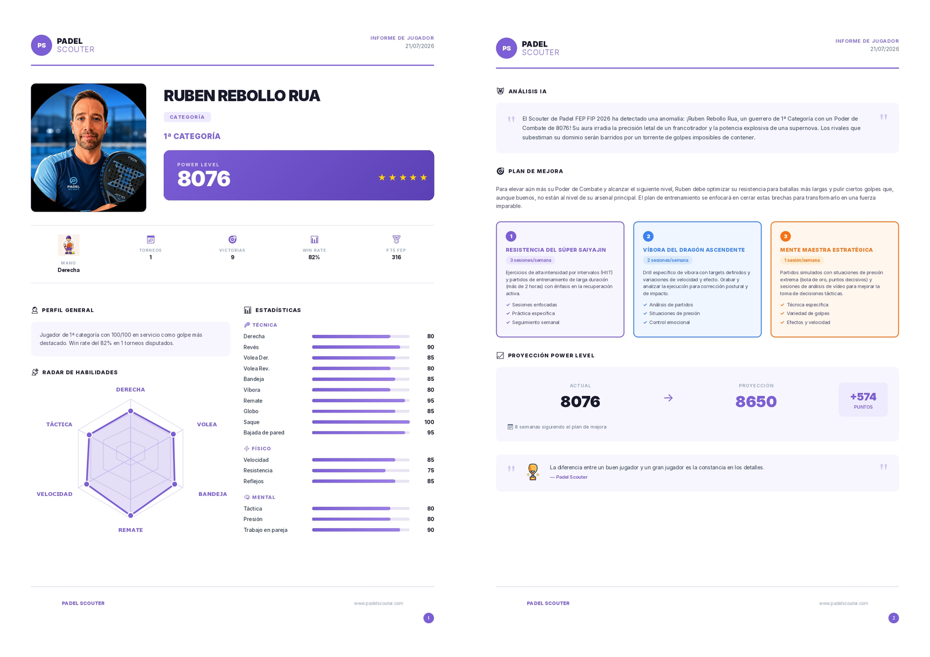
Informe PDF Profesional
Análisis completo con IA Gemini, estadísticas avanzadas y plan de mejora.
Gráficos Radar Hexagonales
Análisis IA Narrativo
Plan de Mejora 3 Fases
Exportación Segura JWT
Generación rápida del informe con token JWT. Exportación segura, profesional y personalizada para cada jugador.

Slide 15
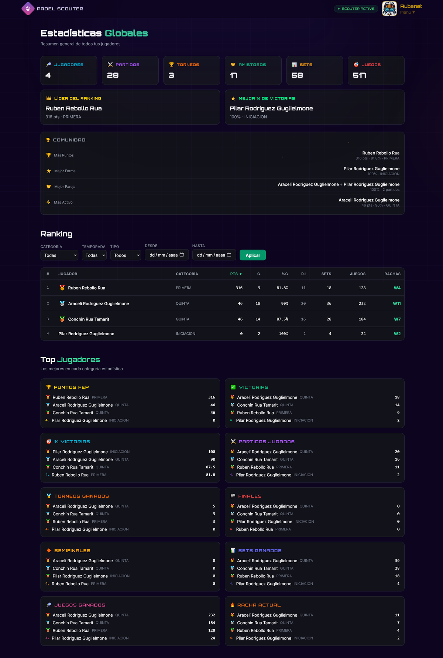
ESTADÍSTICAS GLOBALES
Ranking global con filtros por categoría, nivel y club. Comparación directa entre jugadores con métricas objetivas y Power Level.
Ranking Global
Métricas FEP
Ranking y Comparador
Filtros Avanzados

Slide 16

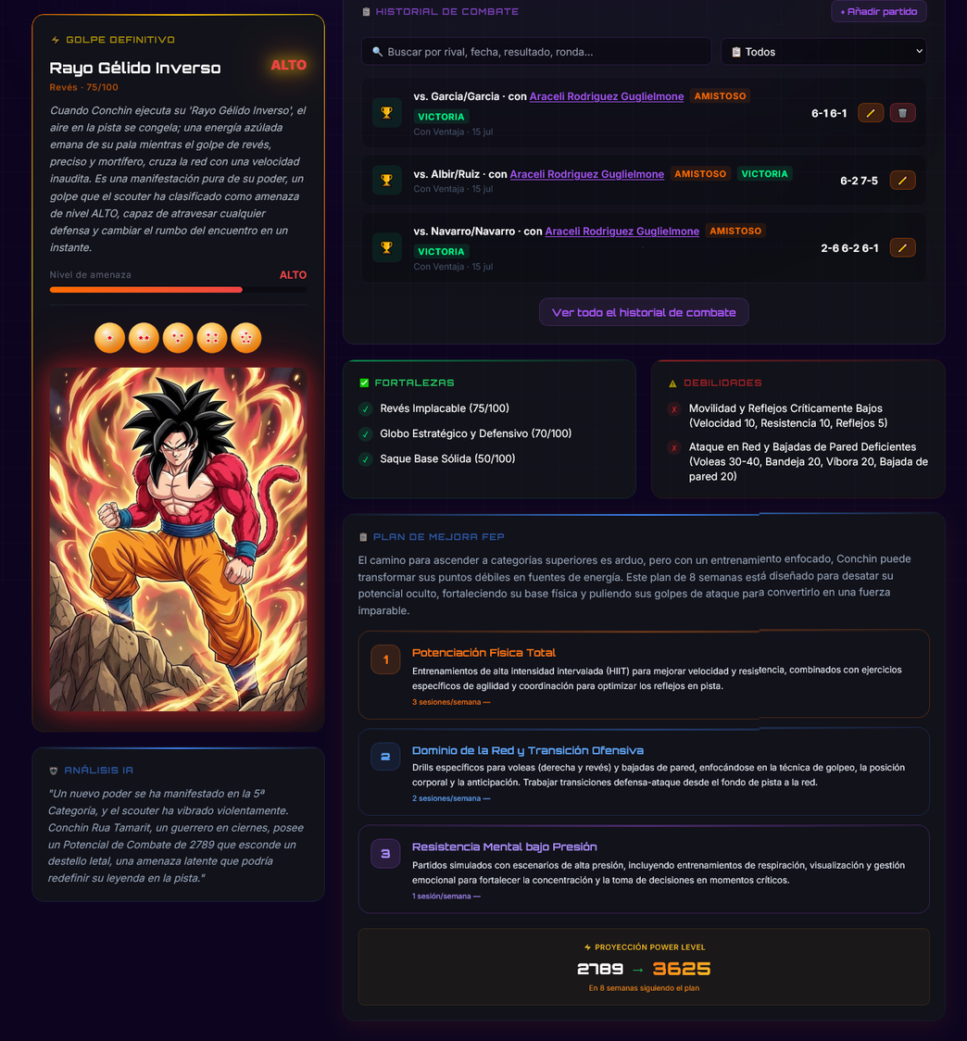
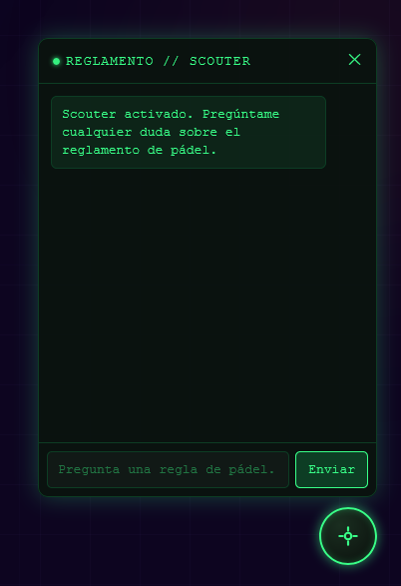
Chatbot RAG
Chatbot RAG para consultas reglamentarias de pádel.
Respuestas precisas basadas en el reglamento oficial.
Análisis IA
Análisis profundo del jugador con planes de mejora personalizados en 3 fases y proyección automática del Power Level.

Slide 17

El sistema transforma estadísticas reales de pádel en un Power Level inspirado en Dragon Ball Z, reflejando el nivel real de cada jugador
Power Level: Inspiración Dragon Ball
19 estadísticas reales
Mr
Satan
Gohan
SSJ2
POWER LEVEL
Goku
SSJ4
Goku
Ultrainstinto
9999
Nivel Iniciación
Nivel Medio
Nivel Alto
Nivel Profesional

Slide 18

FLUJO DE USO
FASE 1
FASE 2
FASE 3
Landing Page
Descubre Padel Scouter y accede al sistema.
→ Login seguro con JWT
→ Registro de jugador
→ Acceso al Dashboard principal
Análisis y Seguimiento
Explora tu perfil y potencia tu juego con IA.
→ Perfil con radar de habilidades
→ Registro de partidos y torneos
→ Análisis IA con Google Gemini
→ Power Level actualizado
Resultados y Ranking
Obtén tu informe y compite globalmente.
→ Informe PDF profesional
→ Plan de mejora en 3 fases
→ Ranking global FEP
→ Badges y logros desbloqueados

Slide 19

68 Tests
Unitarios con 82% de cobertura
OWASP Top 10
Seguridad implementada + JWT Auth
RESULTADOS
Railway
Despliegue en Supabase y Upstash

Slide 20




PRÓXIMOS PASOS
🌐 MULTI-IDIOMA
🔔 TIEMPO REAL
📱 APP MÓVIL PWA
🏆 GAMIFICACIÓN
Internacionalización, roles avanzados y permisos granulares
Notificaciones en tiempo real con WebSockets y alertas push
App móvil PWA con experiencia nativa y acceso offline
Gamificación avanzada e integración con APIs de Federación

Slide 21


GRACIAS
Ruben Rebollo Rua — Master en Desarrollo de IA— 2026
PRODUCCION
https://padel-scouter-production.up.railway.app
GITHUB
https://github.com/rubenet84/padel-scouter
EMAIL
Ruben829@msn.com

